Slide 1
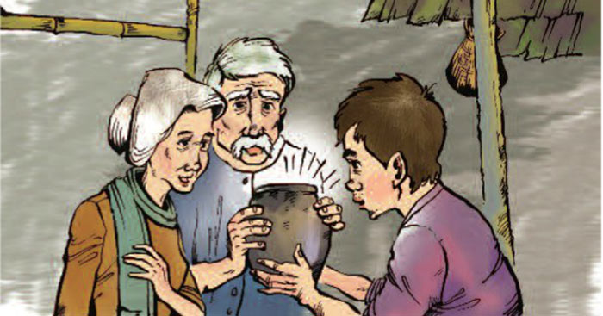
CHÍNH TẢ
HŨ BẠC CỦA NGƯỜI CHA

Slide 2
Thứ ba, ngày 28 tháng 12 năm 2021
Chính tả
Hũ bạc của người cha

Slide 3
Hũ bạc của người cha
Hôm đó, ông lão đang ngồi sưởi lửa thì con đem tiền về. Ông liền ném luôn mấy đồng vào bếp lửa. Người con vội thọc tay vào lửa lấy ra. Ông lão cười chảy nước mắt:
- Bây giờ cha tin tiền đó chính tay con làm ra. Có làm lụng vất vả, người ta mới biết quý đồng tiền.
Truyện cổ tích Chăm
- Lời nói của nhân vật được trình bày như thế nào?

Slide 4
Hướng dẫn viết từ khó
sưởi lửa
làm lụng
thọc tay
vất vả

Slide 5
Bài tập 1:
Điền vào chỗ trống ui hoặc uôi:
m…..dao , con m…..
hạt m…. , m…….bưởi
n….lửa , n……..nấng
t…..trẻ , t…… thân
ũ
ũ
á
á
á
ỏ
ỏ

Slide 6
Bài tập 1:
Điền vào chỗ trống ui hoặc uôi:
mũi dao , con muỗi
hạt muối , múi bưởi
núi lửa , nuôi nấng
tuổi trẻ , tủi thân
ui
uôi
uôi
ui
ui
uôi
uôi
ui

Slide 7
  Bài tập 2 b:
Tìm và ghi lại các từ chứa tiếng có vần âc hoặc ât, có nghĩa như sau:
- Chất lỏng, ngọt, màu vàng óng, do ong hút nhuỵ hoa làm ra:………………..
- Vị trí trên hết trong xếp hạng:………….
- Một loại quả chín, ruột màu đỏ, dùng để thổi xôi:……………….

Slide 8
  Bài tập 2 b:
Tìm và ghi lại các từ chứa tiếng có vần âc hoặc ât, có nghĩa như sau:
- Chất lỏng, ngọt, màu vàng óng, do ong hút nhuỵ hoa làm ra:
- Vị trí trên hết trong xếp hạng:
- Một loại quả chín, ruột màu đỏ, dùng để thổi xôi:
ât
mật
ât
nhất
âc
gấc

